Slide 1
PTKOREA Homepage
Publishing Guide
By MTG-T5

Slide 2
INDEX
프로젝트 개요
FTP 정보
페이지 구조
분기 가이드
이미지 가이드
클래스 가이드
팝업 가이드
페이지별 가이드
JS

Slide 3
1. 프로젝트 개요
Live : http://pt-korea.com/
Git : http://121.252.118.22:8060/Team3/ptkorea
Dev :
http://pengtaidev.cafe24.com/
http://otckserver.cafe24.com/
대응 범위 :
PC : 최신 브라우저, IE의 경우 상단에 legacy browser 노티
Mobile (가로모드 지원X)
Pad

Slide 4
2. FTP 정보
테스트 서버
프로토콜 : SFTP – SSH File Transfer Protocol
호스트 : 175.125.92.184
유형 : 일반
사용자 : pengtaidev
비밀번호 : pengtai2019!
서버용 (관리자) : root / pengtai2016!
실서버
프로토콜 : SFTP – SSH File Transfer Protocol
호스트 : 218.38.52.234
유형 : 일반
사용자 : Pub
비밀번호 : pengtai2017!
서버용 (관리자) : root / pengtai2017!

Slide 5
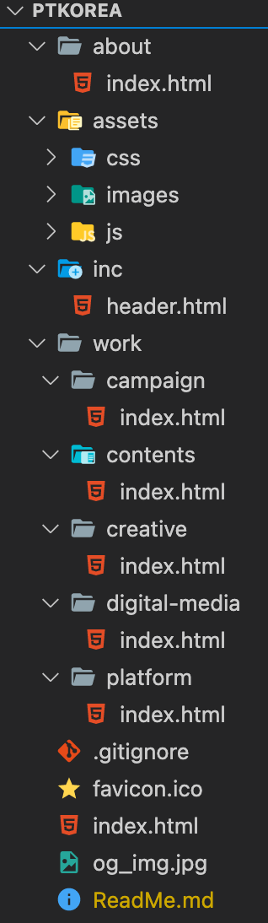
3. 페이지 구조
Page
Home
Contact
About
Work
Contents
Creative
Platform
Campaign
Digital Media
HTML
Home
index.html
About
about/index.html
Work
work/contents/index.html
work/creative/index.html
work/platform/index.htm
work/campaign/index.html
work/digital-media/index.html
Header (공통)
inc/header.html
CSS
Home
assets/css/home.css
About
assets/css/about.css
Work
assets/css/work.css
Common
assets/css/common.css
Motion
assets/css/motion.css
Image
Home
assets/images/home/
About
assets/images/about/
Work
assets/images/work/

Slide 6
4. 분기 가이드
해상도별 분기
PC
1024 ~ 1440 : vw
1441 ~ 1920 : px
Mobile
~ 1023 : vw
클래스 구분
PC
.desktop
.mac
.ie
.win
.no-device
Mobile
.mobile
.ios
.device
반응형으로 패드, 모바일 일부 해상도에서 폰트 사이즈가 너무 크게 느껴지는 영역 대응으로 가이드상의 분기 외 추가로 사용된 미디어쿼리 및 px 단위 사용된 부분 있음

Slide 7
5. 이미지 가이드
이미지 수급 시 용량 (웹용 저장 이미지인지) 체크 필요
이미지 파일명 규칙
ico_
logo_
kv_
bg_[section명]_
img_[section명]_
_pc / _mo : pc, mo 버전 이미지 구분 필요시
이미지는 각 페이지(home/about/work)별 폴더 경로로 생성
PC, Mobile 이미지 구분 필요
class : js-img-src 추가
data-src-pc : PC 이미지 경로
data-src-mobile : Mobile 이미지 경로
OG image 경로 : http://pt-korea.com/og_img.jpg
Favicon 경로 : http://pt-korea.com/favicon.ico

Slide 8
6. 클래스 가이드
Class명 규칙
버튼, 링크 : btn-
아이콘 : ico-
타이틀 : -title
구문 : -desc
구분섹션 : -section
콘텐츠 : -cont
-wrap > -inner ....
#contents.[페이지명]
공통 클래스 정리
.a11y-hidden : 숨김 텍스트
.mo-only : 모바일에만 노출
.pc-only : pc에만 노출
.bg-line : 사선 bg 사용 시
.btn-close : 레이어 닫기 버튼
.btn-layer : 레이어 열기 버튼
.layer : 레이어 팝업

Slide 9
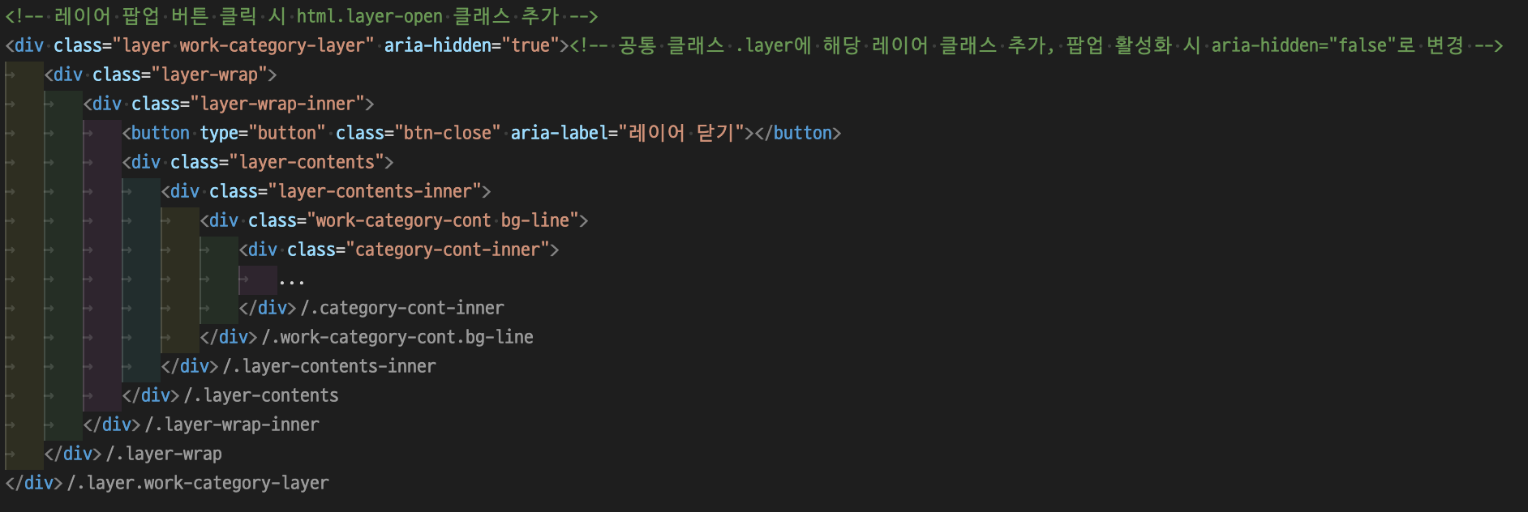
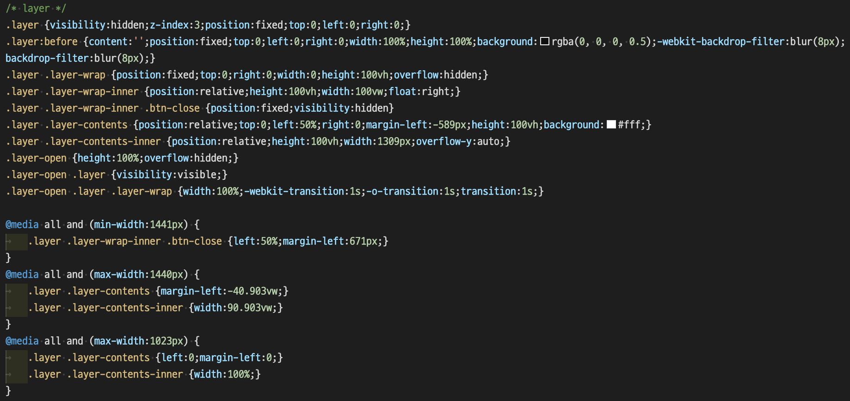
7. 팝업 가이드
기본 구조

Slide 10
7. 팝업 가이드
레이어 팝업 현황
Page | Layer | Class Name | Control | Note
GNB | 메뉴 | gnb-menu-wrap | html.gnb-open
Home | 개인정보처리방침 | id="privacy-popup" class="layer-popup-wrap policy-popup" | 해당 레이어 클래스에 .on 클래스 추가로 제어 | 개편 전 홈페이지 팝업 구조 그대로 사용
 | 영상정보처리기기 운영관리방침 | id="management-popup“ class="layer-popup-wrap policy-popup"
 | Work 카테고리 | work-category-layer | html.layer-open
About | 그룹장 소개 | leader-layer | html.leader-layer-open
 | 복지 안내 | support-layer | html.layer-open
Work | 포트폴리오 소개 | layer-work | html.layer-open

Slide 11

8. 페이지별 가이드 - Home
Contact/About/Work 페이지 좌우 스와이핑 & 버튼 클릭 이동
중간 ABOUT 클릭 시 About 상세 페이지 진입, WORK 클릭 시 Work 레이어 팝업 열림
상세 페이지 진입 링크 영역은 가상요소로 영역 넓게 잡히도록 설정
@media (max-width: 767px)에서 일부 컨텐츠 PX 사용
@media (max-width: 499px)에서 다시 VW 사용

Slide 12
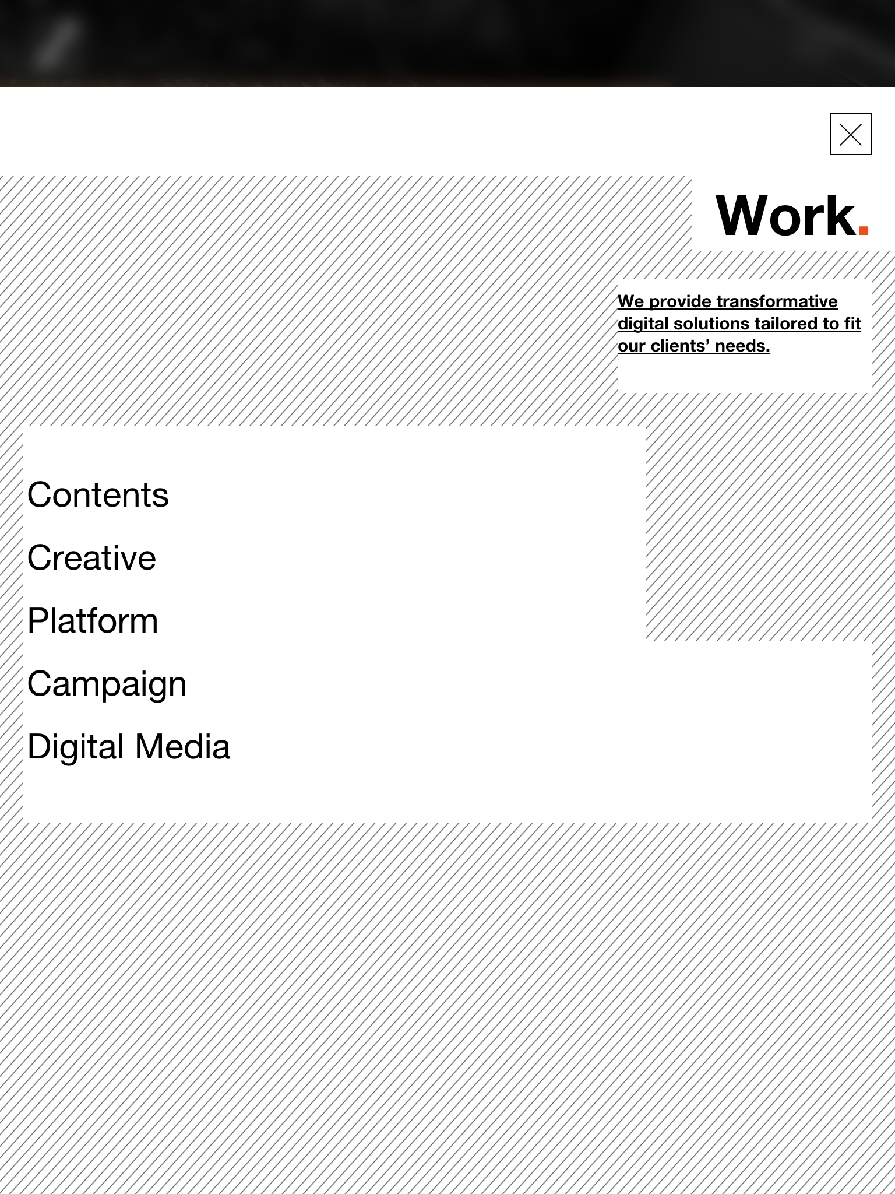
8. 페이지별 가이드 - Home
Work Layer Popup
@media (max-width: 1023px)에서 PX 사용

Slide 13
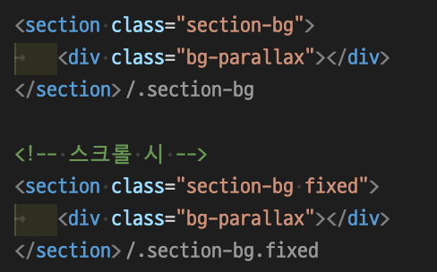
8. 페이지별 가이드 - About
Parallax Background
Section에 공통 클래스 .section-bg 추가, 해당 섹션 바로 밑에 div.bg-parallax 빈 태그 추가
섹션 별 Bg 이미지 기본 position: absolute; 스크롤 시 position: fixed;
.section-bg .bg-parallax{position:absolute;top:0;right:0;left:0;max-width:1920px;width:100%;height:100%;margin:0 auto;background-repeat:no-repeat;background-size:cover}
.section-vision-main.fixed .bg-parallax{position:fixed}

Slide 14
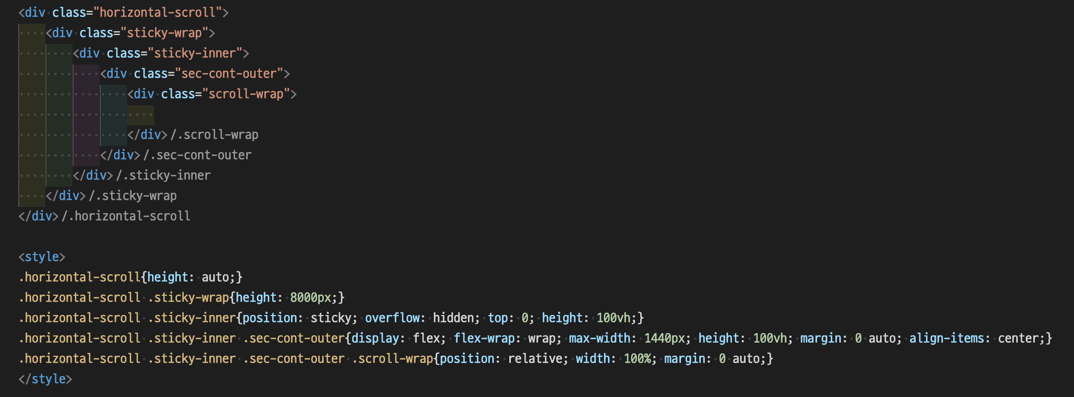
8. 페이지별 가이드 - About
Text Motion
텍스트 모션 효과를 위해 상위에 텍스트를 감싸는 태그 div.txt-motion 추가
Horizontal scroll
적용 영역 : section-service, section-brand-story 내 가로 스크롤
아래 기본 구조에서 클래스명, 스타일 등 필요에 맞게 커스터마이징

Slide 15
9. JS - 디렉터리
/ptkorea/assets/js
common.js : 페이지 공통 소스
main.js : Main 페이지 소스 (Swiper, UI)
about.js : About 페이지 소스 (ScrollTrigger, Swiper ,UI)
work.js : Work 페이지 소스 (UI)
analytics.js : Mixpanel, ga 애널리틱스 소스
gsap.min.js : GSAP 트윈맥스 라이브러리
jquery.js : jquery 1.12.5 버전
ScrollTrigger.min.js : ScrollTrigger 플러그인
swiper-4.2.0.js : swiper 슬라이드 4.2.0 버전

Slide 16
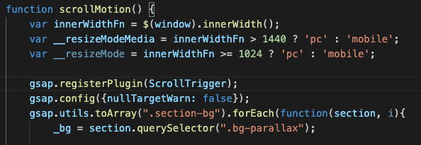
9. JS - ScrollTrigger
1
ScrollTrigger 실행 함수
1
- ScrollTrigger 플러그인 참고사이트 https://greensock.com/docs/v3/Plugins/ScrollTrigger

Slide 17
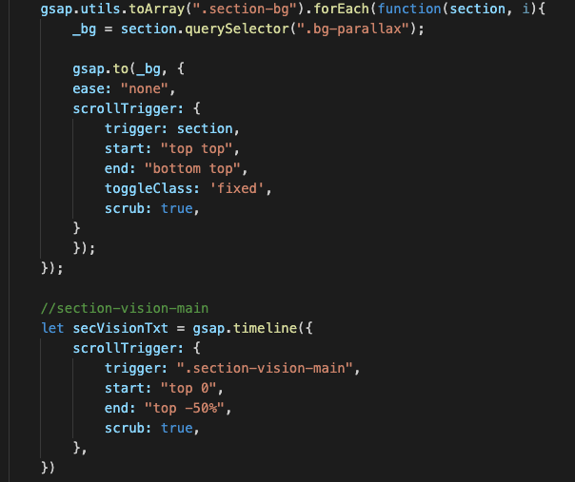
9. JS - ScrollTrigger
to() : 대상값을 정의하는 메소드
1
1
timeline() : 대상, 위치 시작/끝점 등을 설정하여 스크롤트리거 애니메이션을 제어
2
2

Slide 18
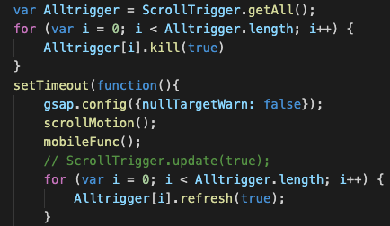
9. JS - ScrollTrigger
kill() : 스크롤트리거 인스턴스를 종료
1
1
refresh() : 종료된 인스턴스를 다시 호출하여 계산함
2
2

Slide 19
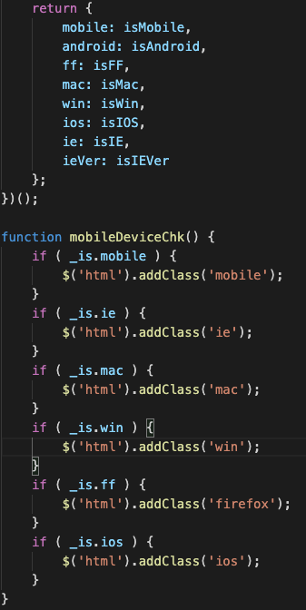
9. JS - UserAgent
UserAgent 체크부분 필요시 기기 및 브라우저 추가
브라우저
Ie, firefox
기기
Mac
Window
Android
Ios

